Slide 1
Lĩnh vực phát triển nhận thức
Đề tài: Khám phá củ lạc
Lứa tuổi: 3 – 4 tuổi
Giáo viên: Đặng Thị Hoa

Slide 2
Trò chơi: Tập tầm vông

Slide 3
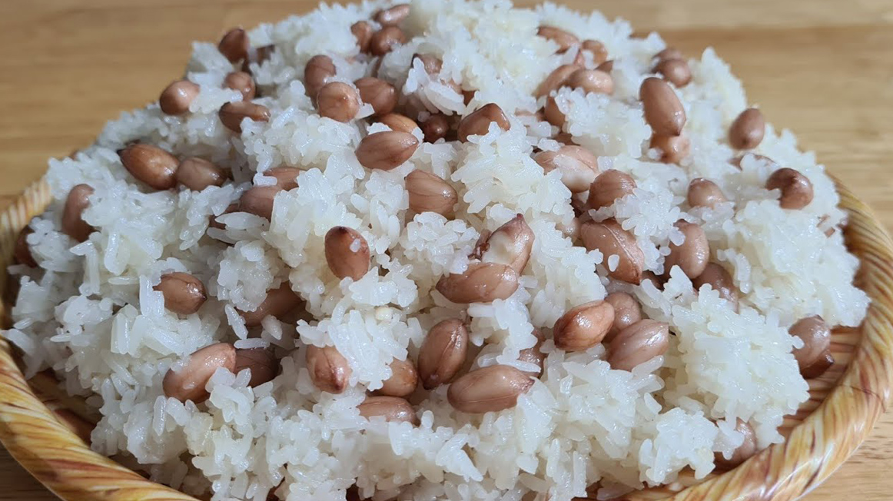

Slide 4
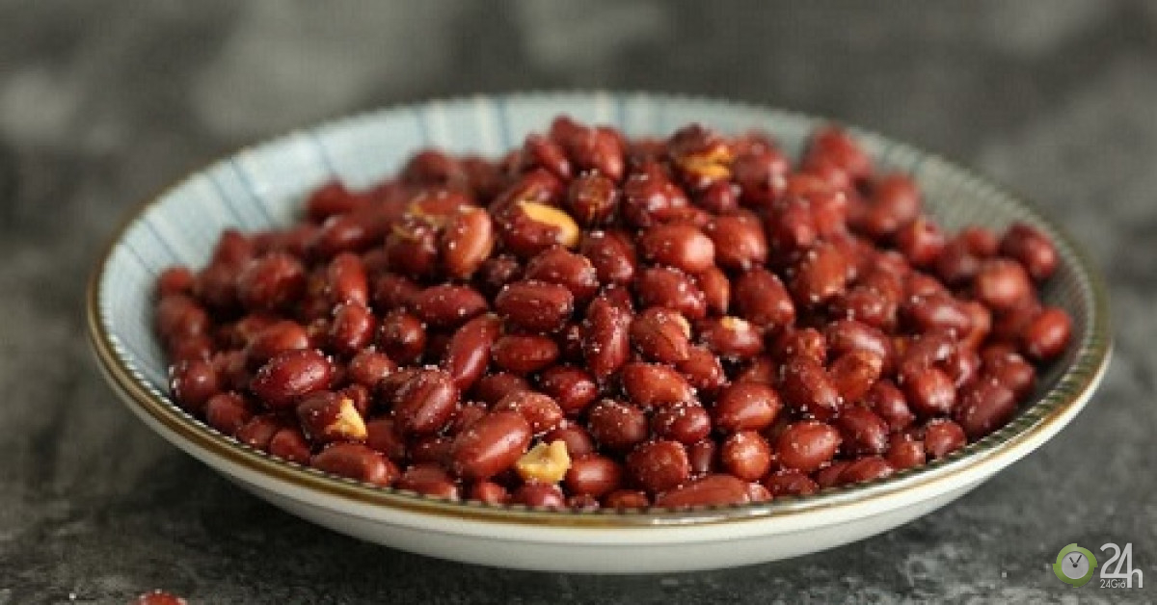

Slide 5
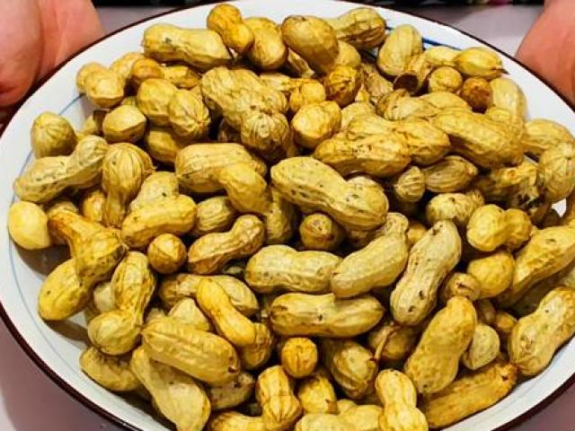

Slide 6
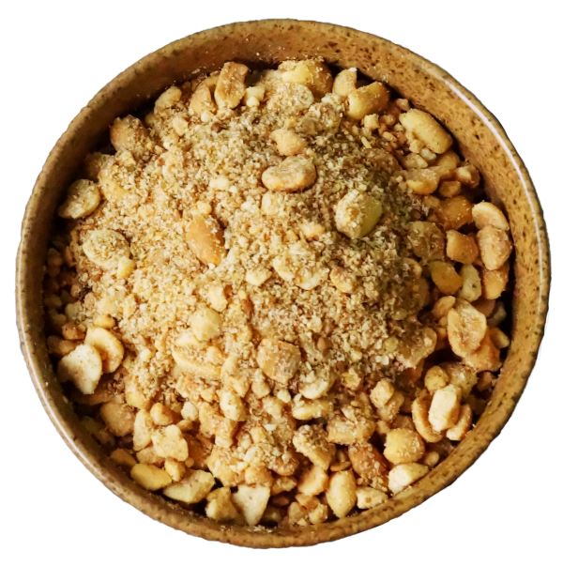

Slide 7
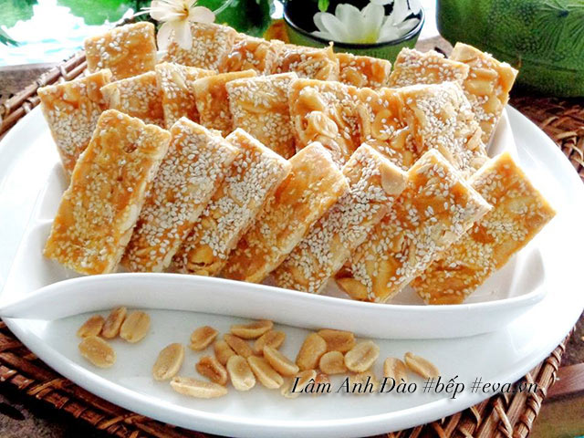

Slide 9
Trò chơi: Bé trổ tài

